Slide 1
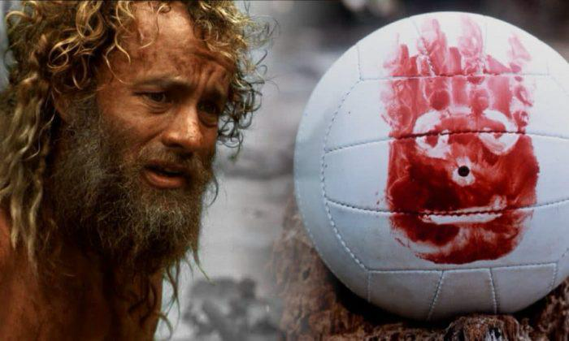
https://youtu.be/LHtgKIFoQfE?si=TBxirr6Z7jWUCa3y

Slide 2

Affiliation
Antonia Marsch (541806)
Joshua Hering (541918)

Slide 3
ÜberBlick
Wiederholung:
Definition (S.4)
Warum sind Beziehungen wichtig (S.7)
Homöostatisches Model der Anschlussmotivation (S.8)
Bindung und Liebe
Bindungstheorie nach Bowlby (S.9)
Dreieckstheorie der Liebe von Sternberg (S.10)
Vertiefung/ Aktuelle Studien
Studie zur Attraktivität (S.11)
Affiliation und soziale Medien (S.15)
Fazit (S.17)

Slide 4

Definition
In der Sozialpsychologie bezeichnet "Affiliation" das Bedürfnis nach Zugehörigkeit, Anschluss und Beziehung zu anderen Menschen. Es ist ein grundlegendes soziales Motiv, das den Wunsch nach positiver sozialer Interaktion und dem Gefühl der Akzeptanz in sozialen Gruppen widerspiegelt.

Slide 5
Interdependenz
Beziehung bedeutet Personen müssen wechselseitig voneinander abhängig sein
Die kognitiven-, affektiven- und Verhaltensergebnisse müssen interdependent zueinander sein

Slide 6
Beziehungstypen
Austauschorientierte Beziehungen (exchange relationships)
Gemeinschaftsorientierte Beziehungen (communual relationships)

Slide 7

Warum Beziehungen wichtig sind
Darwinistische Sicht
Beziehungen steigern unsere Lebenszufriedenheit
Emotionale Unterstützung und Stresspuffer
Sinngebung und Identität
https://de.pinterest.com/pin/48554502229396056/

Slide 8
Homöostatisches Modell der Anschlussmotivation
Streben nach sozialer Nähe und die Vermeidung von Zurückweisung
Grundprinzipien:
Anschlussbedürfnis als Grundbedürfnis
Homöoststatisches Gleichgewicht
Regulationsmechanismen

Slide 9
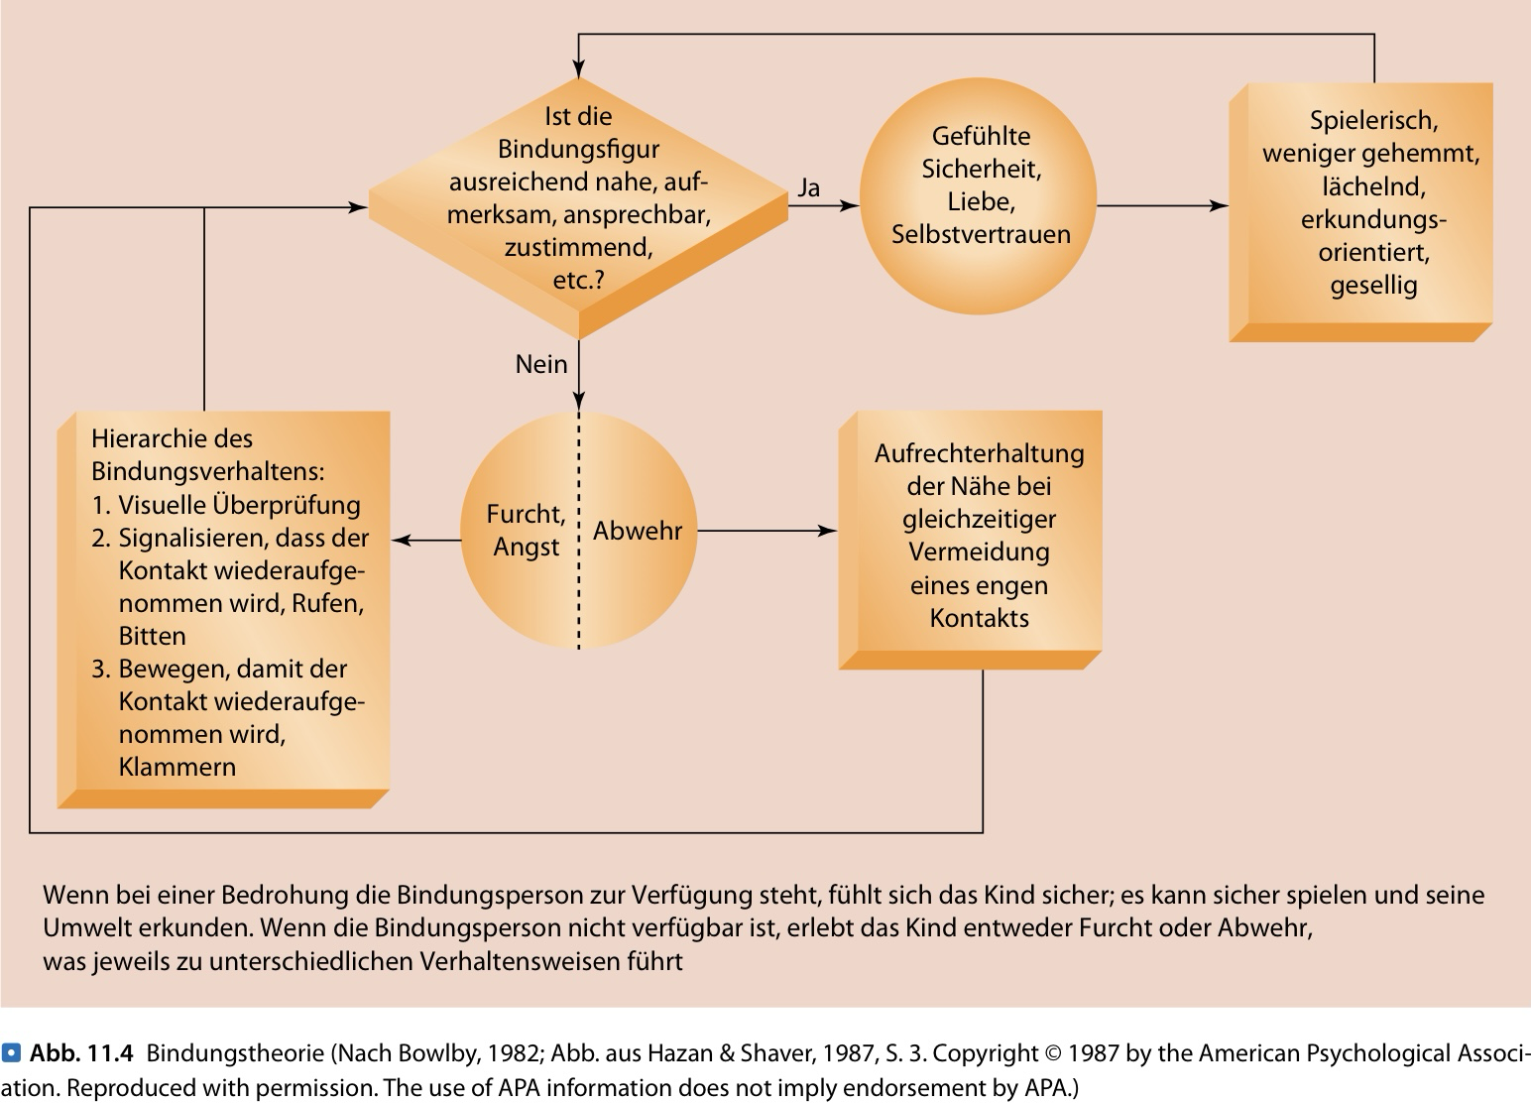
Bindung und Liebe
Bindungstheorie nach Bowlby von 1982

Slide 10
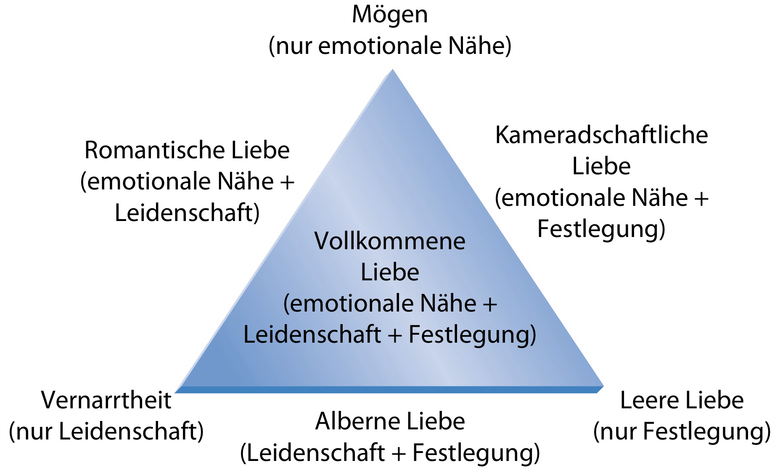
Bindung und Liebe
Dreieckstheorie der Liebe (1986) von Sternberg
3 Komponenten der Liebe:
Emotionale Nähe
Leidenschaft
Festlegung
Bsp.: Liebe ist zu einem Liebespartner gekennzeichnet durch Leidenschaft und emotionale Nähe

Slide 11
Was finden Menschen attraktiv
Studie: Whyte S, Brooks RC, Chan HF, Torgler B (2021) Sex differences in sexual attraction for aesthetics, resources and personality across age
7000 australische Teilnehmer Alter: 18-65 Jahre
Variablen:
Ästhetik: Körperbau, Attraktivität, Alter
Ressourcen: Einkommen, Intelligenz, Bildung
Persönlichkeitsmerkmale: Emotionale Verbindung, Vertrauen, Offenheit

Slide 12
Ergebnisse
Männer priorisieren: Jugend, Attraktivität; Gesundheit
Frauen priorisieren: Bildung, Einkommen, Intelligenz
Mit zunehmendem Alter zeigen beide Geschlechter eine erhöhte Wertschätzung für Persönlichkeitsmerkmale
Frauen bevorzugen über alle Altersgruppen eine breite Palette an Merkmalen

Slide 13
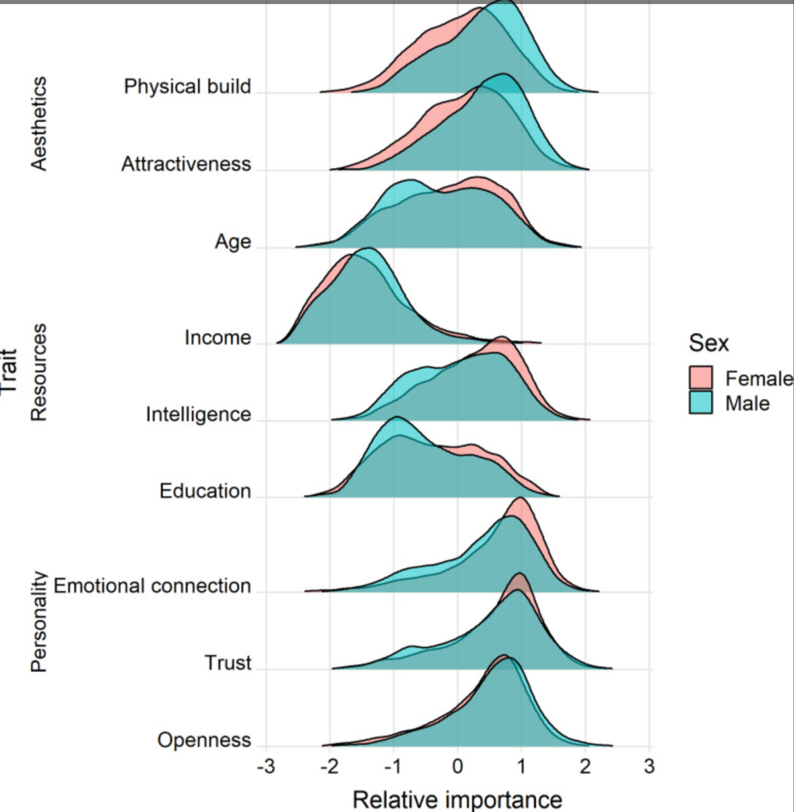
https://journals.plos.org/plosone/article/figure/image?size=medium&id=10.1371/journal.pone.0250151.g001

Slide 14
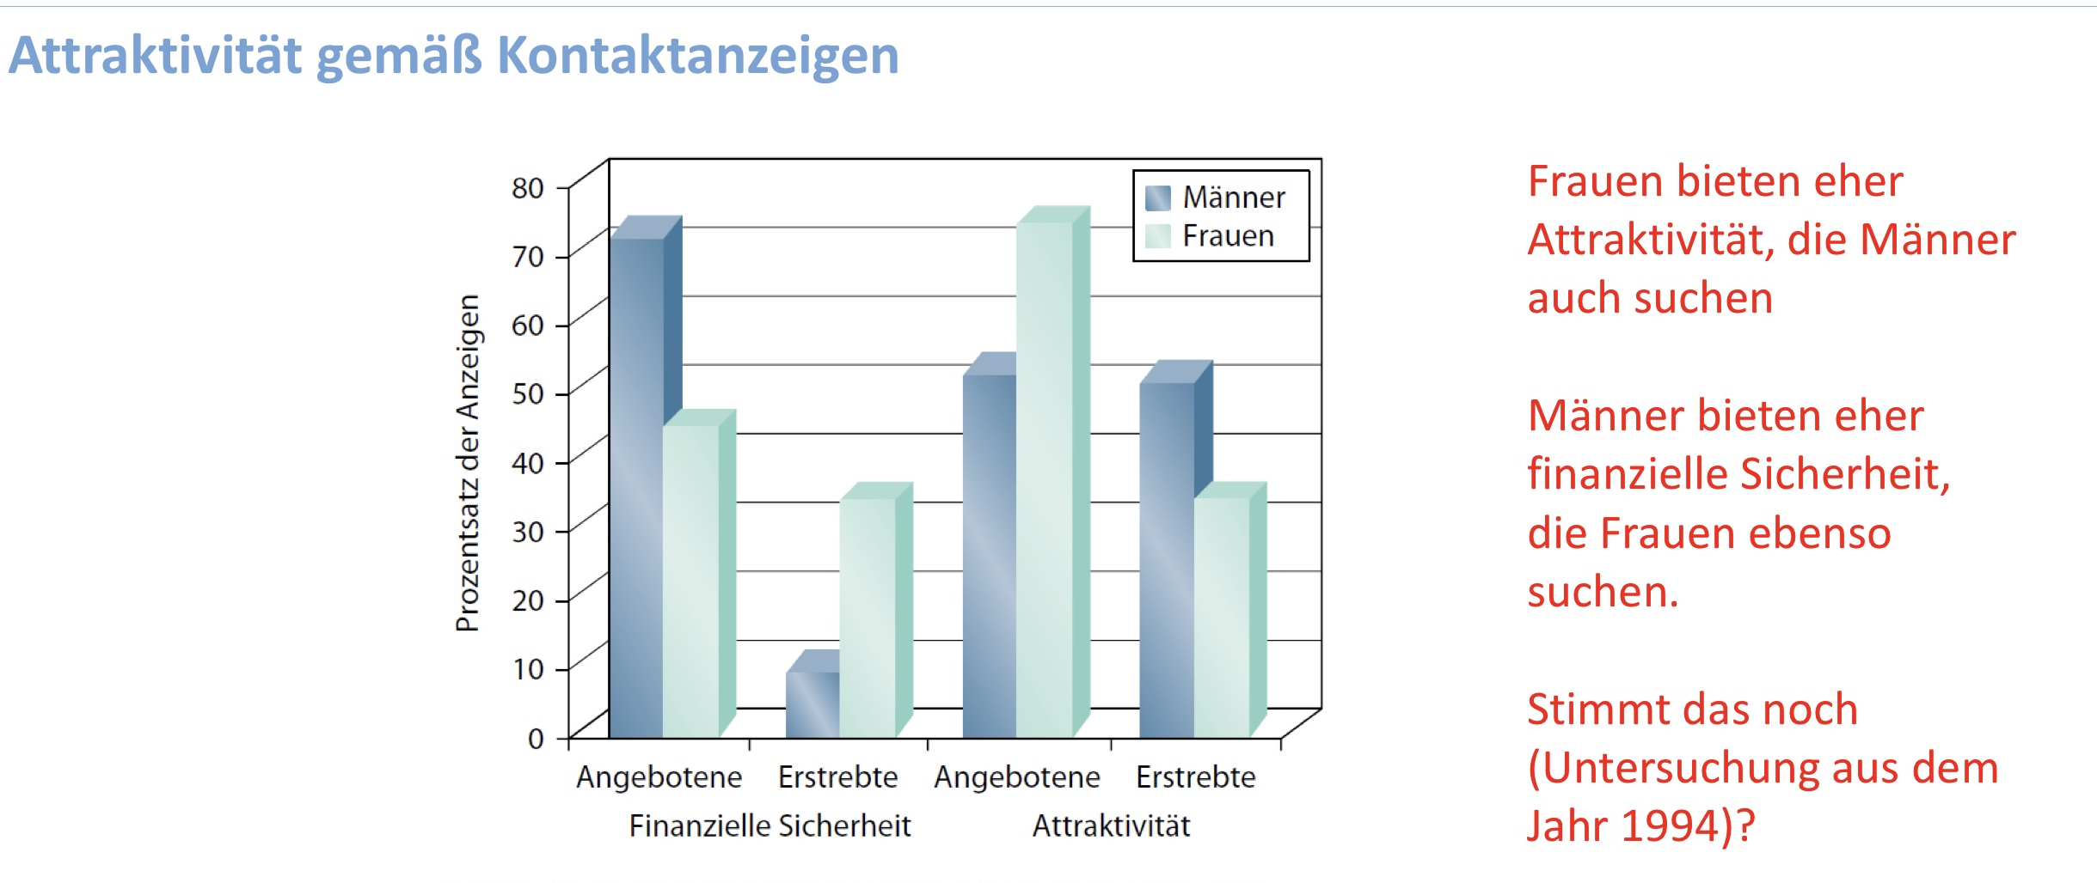
Diskussion
Ergebnisse stützen „Parental-Investment-Theorie“ (Trivers, 1972)
Verzerrung durch subjektive Bewertungen
Stimmt mit Greanless & McGrew (1994) überein
Jonas K. Sozialpsychologie (6. überarb. Aufl.) S.417

Slide 15
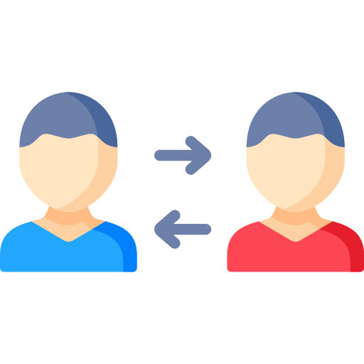
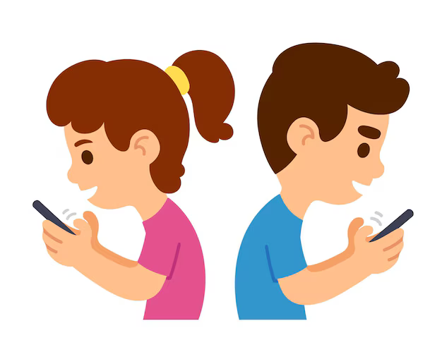
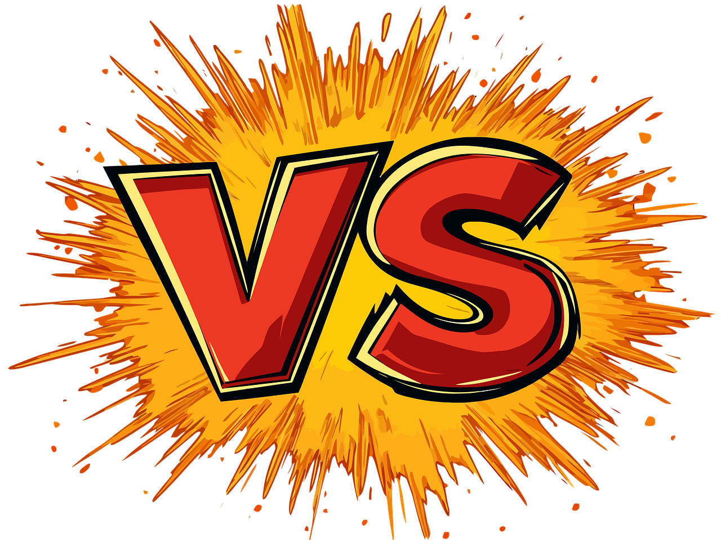
Affiliation und soziale Medien
Das Affiliationsmotiv beschreibt das grundlegende menschliche Bedürfnis nach Zugehörigkeit, Nähe und zwischenmenschlicher Harmonie (McClelland, 1987)
Bedeutung im Alltag
Self-Determination Theory (Deci & Ryan, 2000)
Kompetenz
Autonomie
Soziale Eingebundenheit
Digitale Medien können dieses Bedürfnis erfüllen

Slide 16


Studienergebnisse
Studie 1 (2013) | Studie 2 (2017) | Studie 3 (2013)
Studierende (n=79) | Junge Erwachsene im Alter von 19-32 Jahren (n=1787) | College-Studierende (n=401)
Experimentalgruppe & Kontrollgruppe | Querschnittsstudie (Befragung) | Online-Fragebogenstudie
Mehr gepostet, fühlten sich weniger einsam… | Höhere Nutzung sozialer Medien ist signifikant mit höherer Einsamkeit verbunden | Mehr Facebook-Freunde bedeutet nicht automatisch mehr soziale Unterstützung
…NUR, wenn Reaktionen von anderen auftraten

Slide 17


Fazit
Das Affiliationsmotiv stellt eine elementare, tief verwurzelte Komponente menschlicher Motivation dar
Digitale Kommunikation bietet Chancen, aber ersetzt nicht die emotionale Tiefe von echten Beziehungen
Soziale Medien sind ambivalent
Sie stärken das Affiliationsmotiv, können es aber auch untergraben

Slide 18
Quellen
Literaturquellen:
Große Deters, F., Mehl, M. (2013). Does Posting Facebook Status Updates Increase or Decrease Loneliness? An Online Social Networking Experiment. Sage Journals. https://doi.org/10.1177/1948550612469233
Holt-Lunstad, J., et al.(2010). Social Relationships and Mortality Risk: A Meta-analytic Review. PLOS. https://doi.org/10.1371/journal.pmed.1000316
Jonas, K., Stroebe, W., & Hewstone, M. (2014). Sozialpsychologie (6. überarb. Aufl.). Heidelberg: Springer
Nabi, R., Prestin, R., & So, J. (2013) Facebook Friends with (Health) Benefits? Exploring Social Network Site Use and Perceptions of Social Support, Stress, and Well-Being. Cyberpsychology, Behavior, and Social Networking. https://doi.org/10.1089/cyber.2012.0521
Primack, B., et al. (2017). Social Media Use and Perceived Social Isolation Among Young Adults in the U.S.. American Journal of Preventive Medicine. https://doi.org/10.1016/j.amepre.2017.01.010
https://journals.plos.org/plosone/article?id=10.1371/journal.pone.0250151
Bildquellen:
Bild Folie 7: https://de.pinterest.com/pin/48554502229396056/
Bild Folie 13: https://journals.plos.org/plosone/article/figure/image?size=medium&id=10.1371/journal.pone.0250151.g001
Bild Folie 17: https://images.app.goo.gl/jcoGMzRTdCzyuZ2r7

